Slide 1
5 marzo 2021
Epidemia COVID-19
Monitoraggio del rischio
Silvio Brusaferro
Istituto Superiore di Sanità

Slide 2

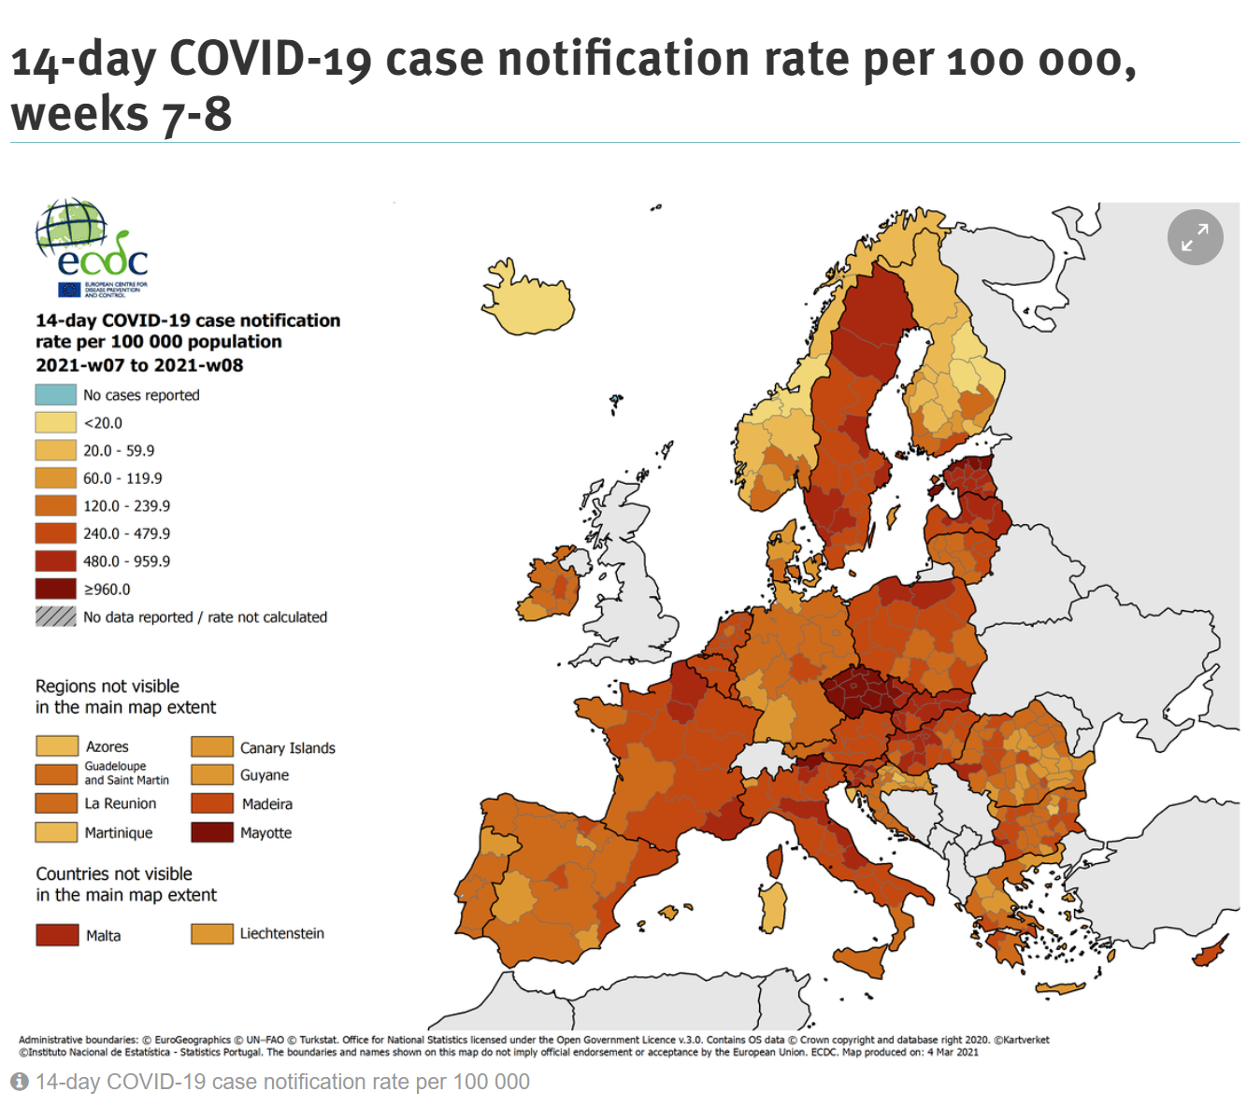
Casi notificati al Centro Europeo per la Prevenzione ed il Controllo delle Malattie (ECDC)
La situazione italiana riflette l’epidemiologia degli altri paesi UE/SEE
https://www.ecdc.europa.eu/en/cases-2019-ncov-eueea

Slide 3
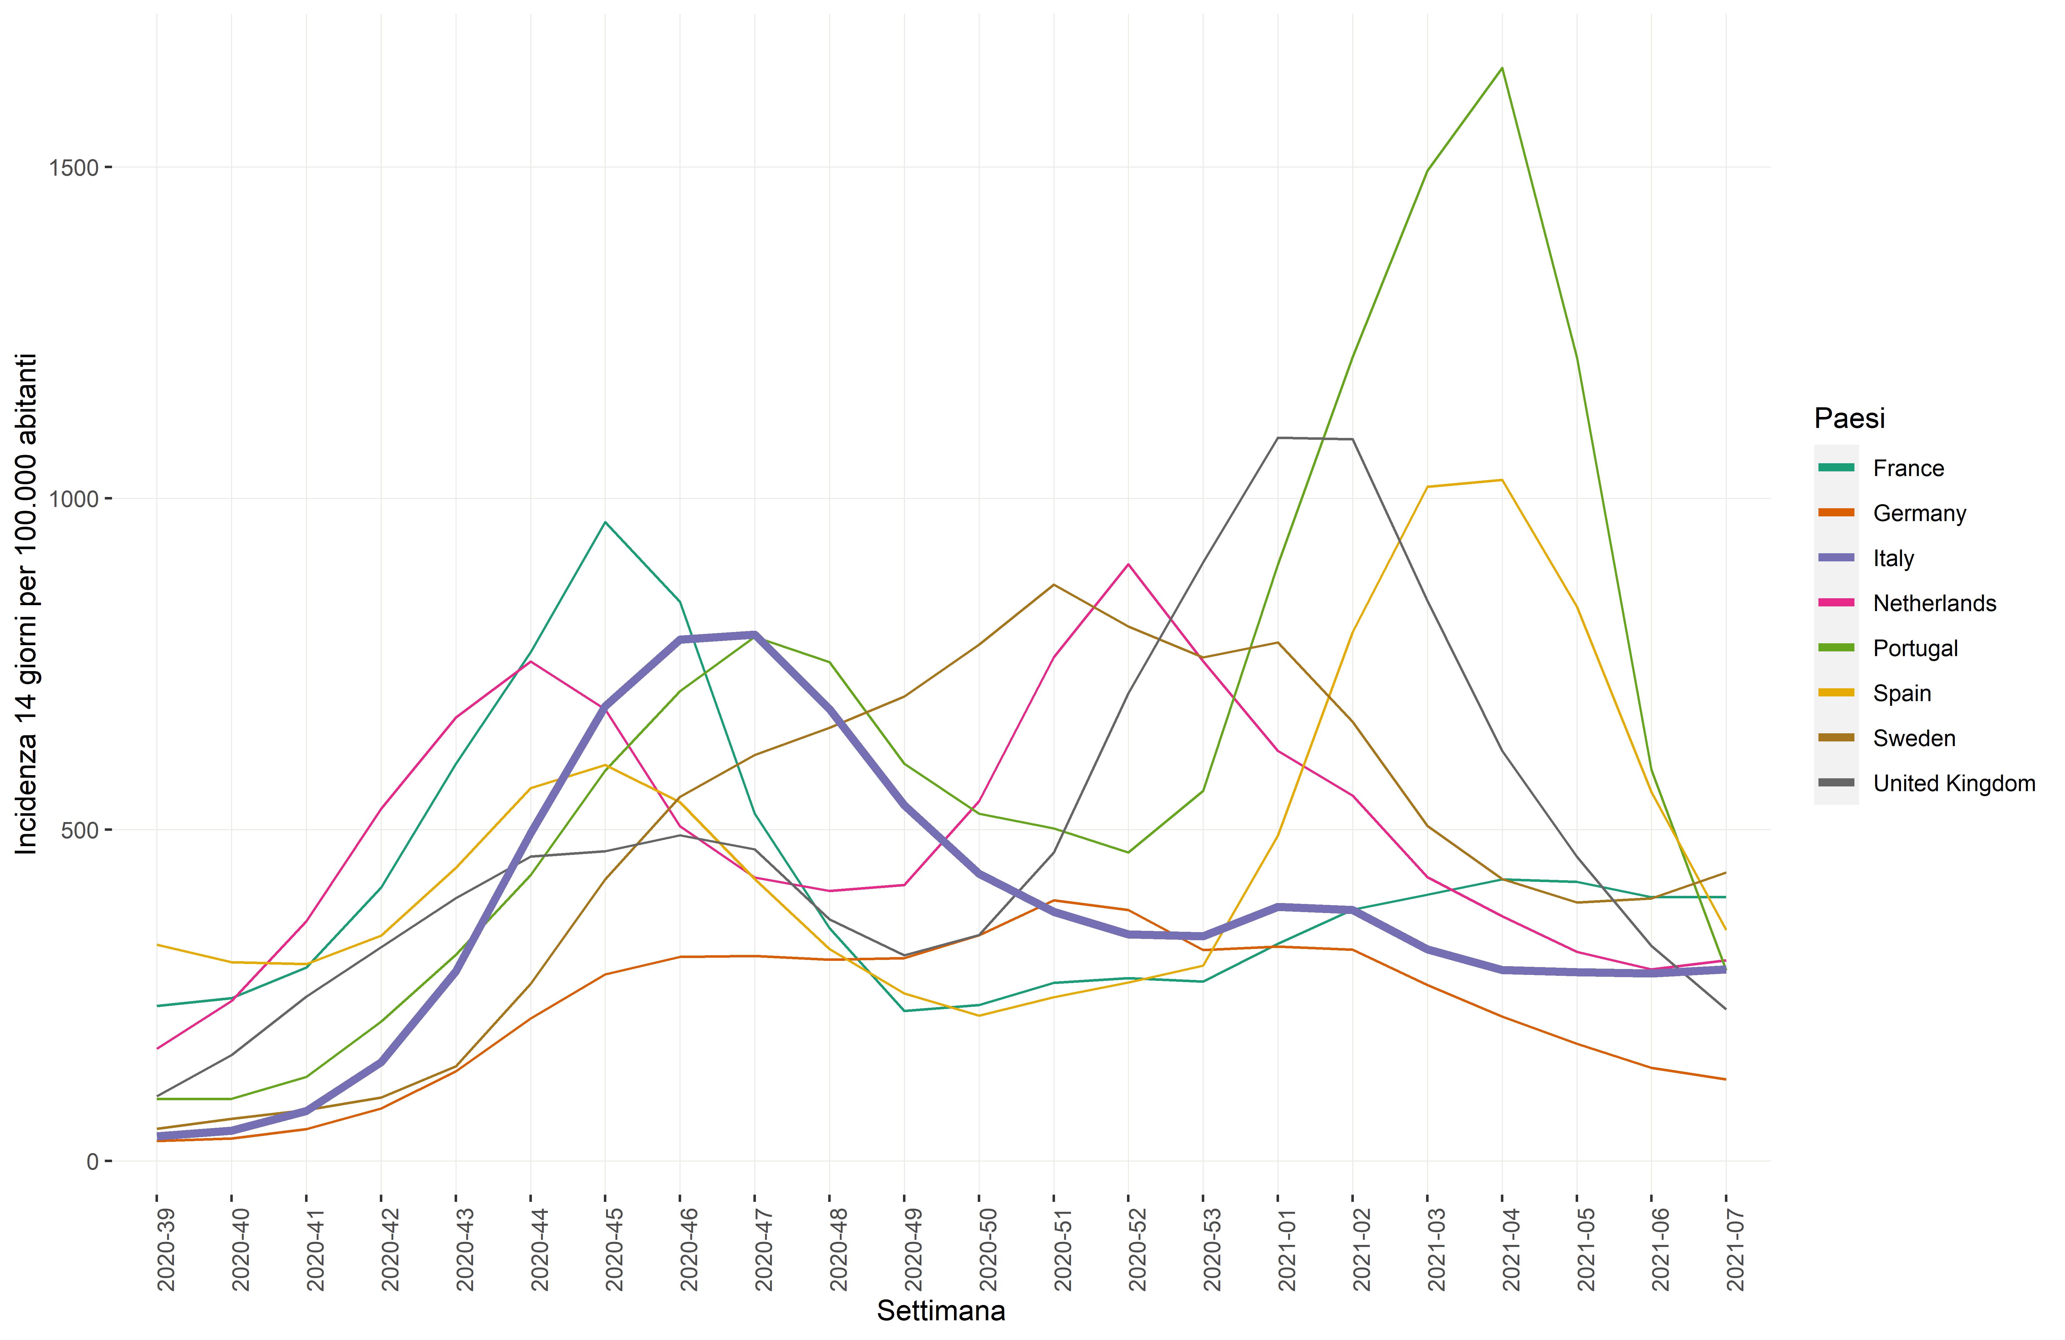
Andamento incidenza (14 gg) in alcuni paesi europei (ECDC)

Slide 4
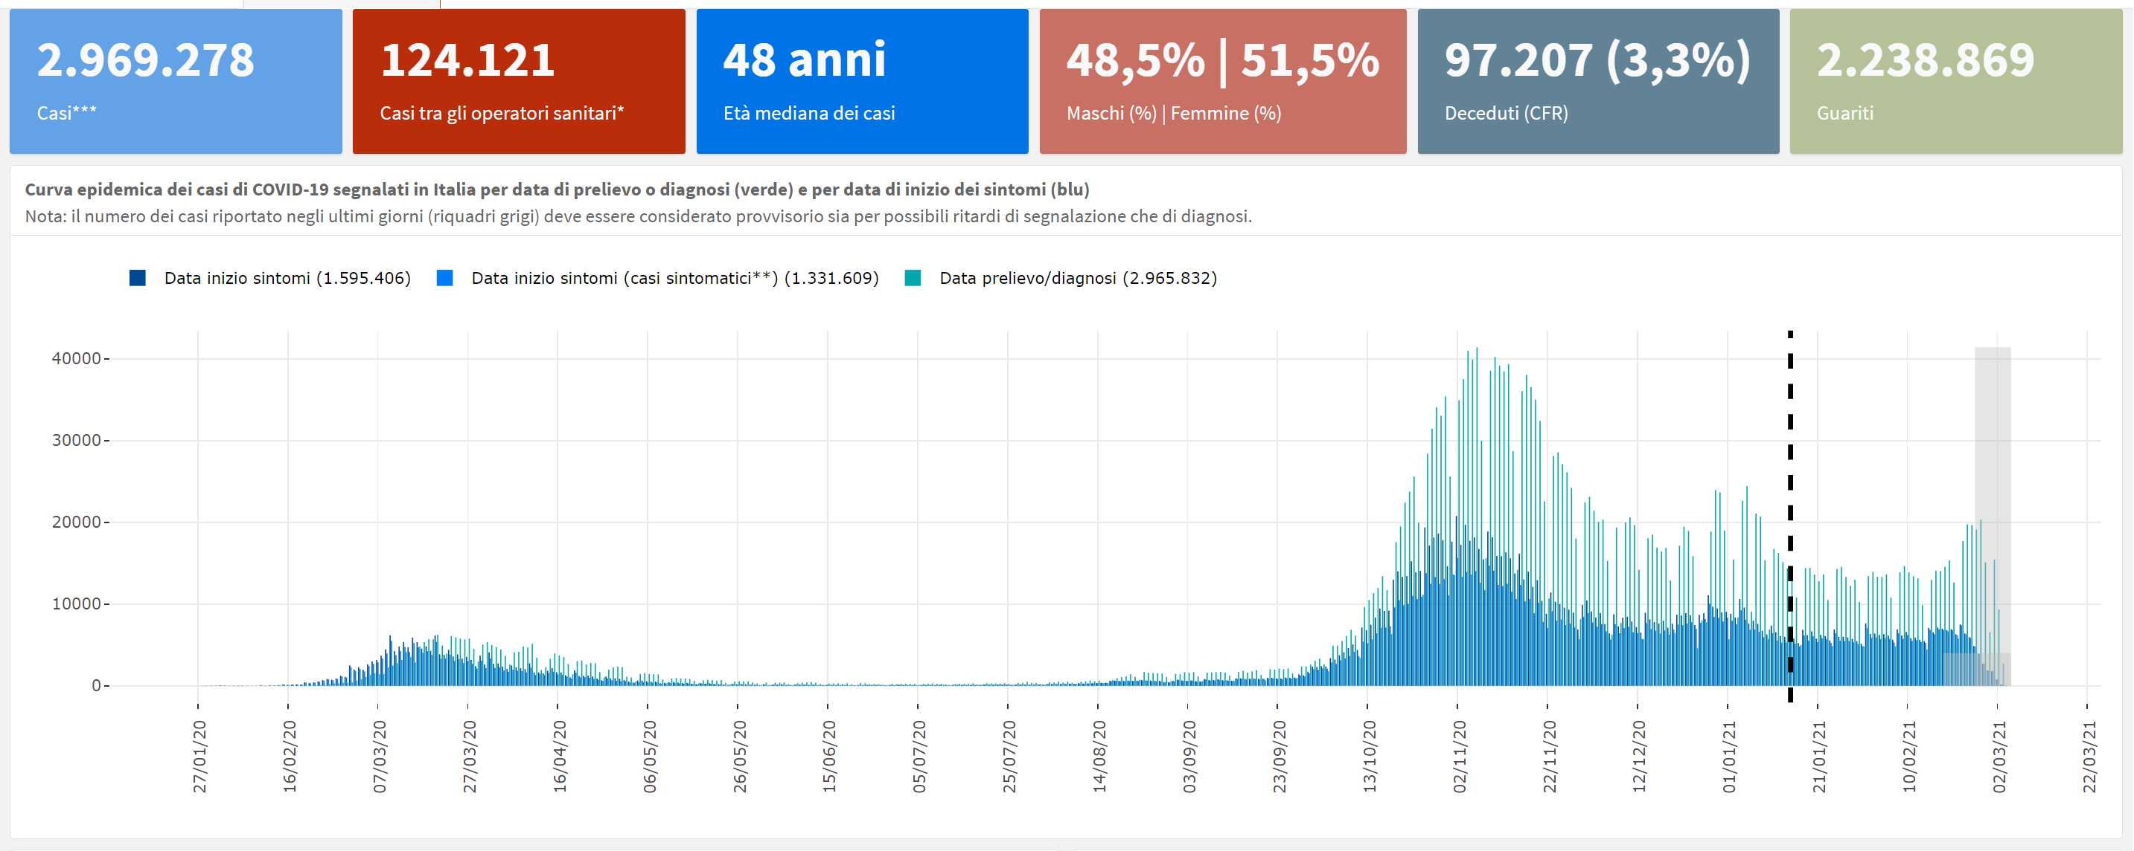
Casi notificati al sistema di Sorveglianza integrata COVID-19 in Italia
Dato in via di consolidamento
Data di ultimo aggiornamento: 4 marzo 2021

Slide 5
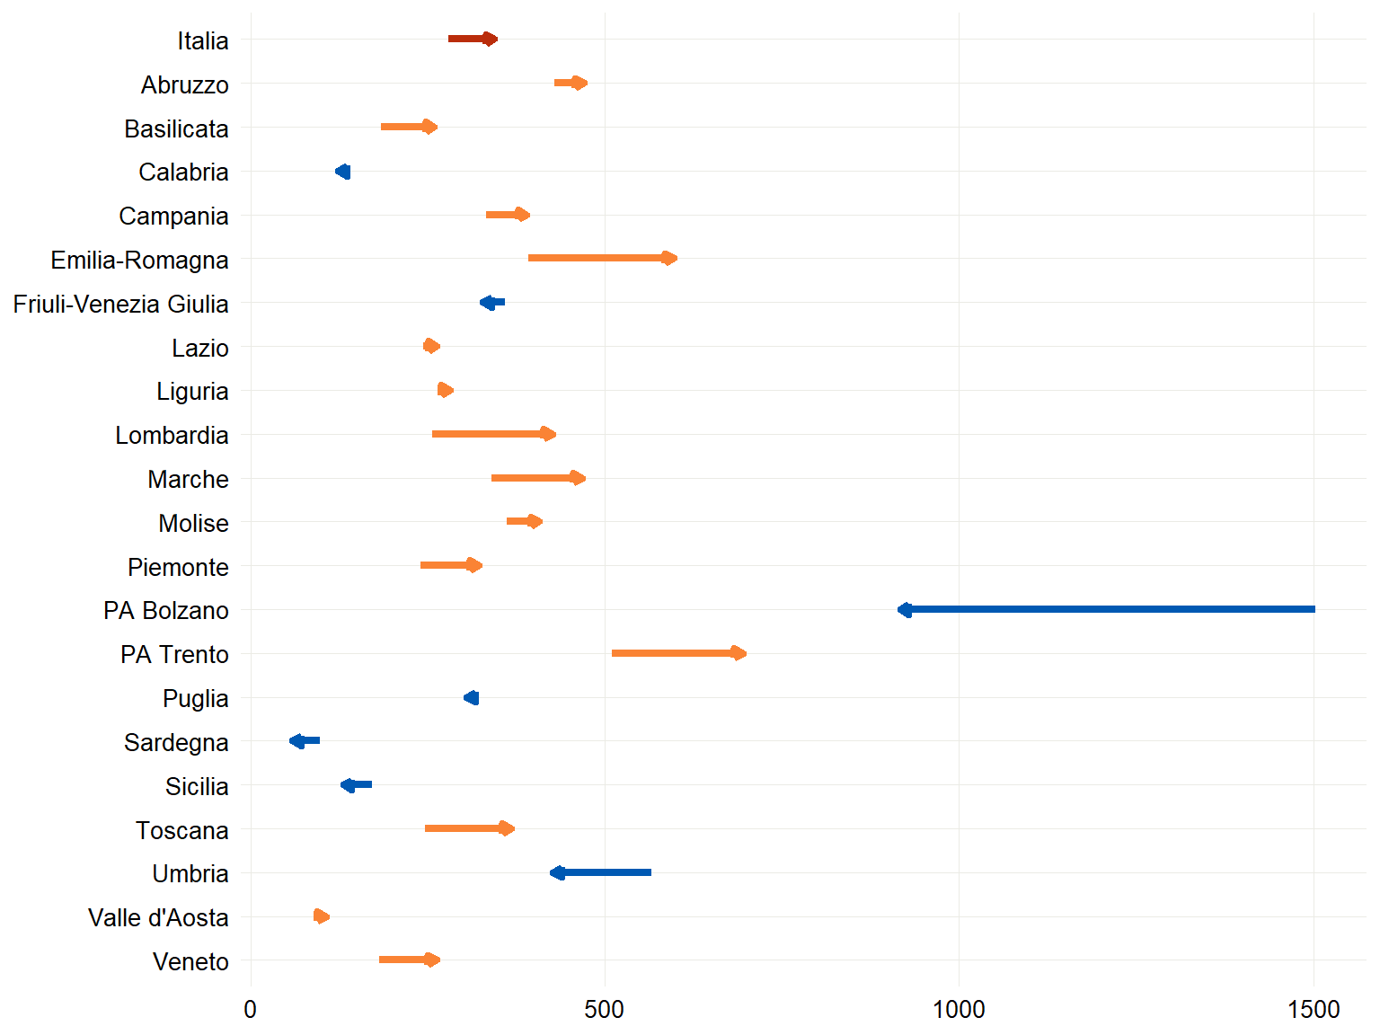
Casi in aumento in 12 Regioni/PPAA
Nota: diminuzione in alcune regioni potrebbe essere dovuta a ritardo di notifica
CONFRONTO TRA IL NUMERO CASI DI COVID-19 (PER 100.000 AB) DIAGNOSTICATI IN ITALIA PER REGIONE NEL PERIODO 15/2-28/2/2021 E 1/2-14/2/2021
Data di ultimo aggiornamento: 3 marzo 2021

Slide 6
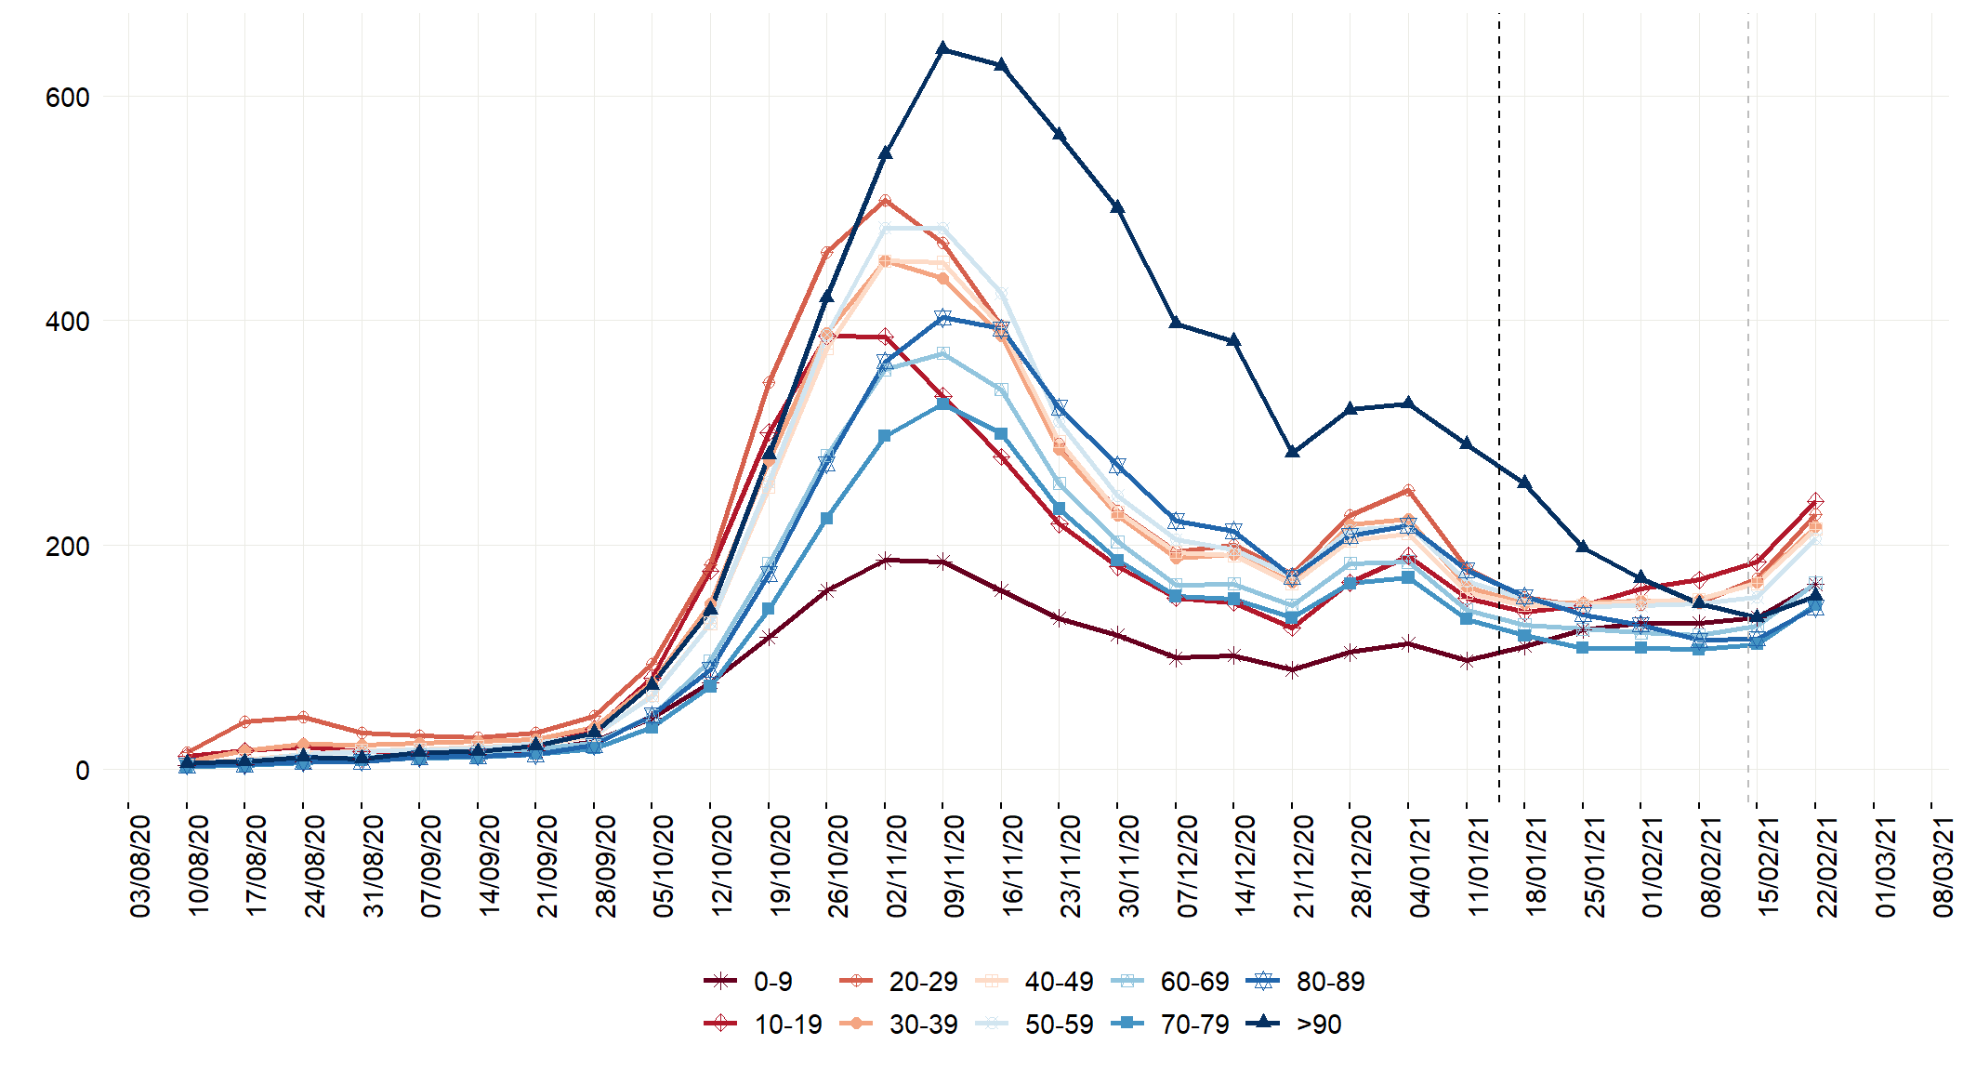
Tasso d’incidenza per fascia d’età a livello nazionale
(dall’inizio della seconda ondata dell’epidemia).
Fascia età >80 anni con incidenza in leggero aumento dopo un’importante diminuzione; incidenza in crescita ultimo mese nelle fasce d’età 0-9 e 10-19
Cambio definizione di caso
Data di ultimo aggiornamento: 3 marzo 2021

Slide 7
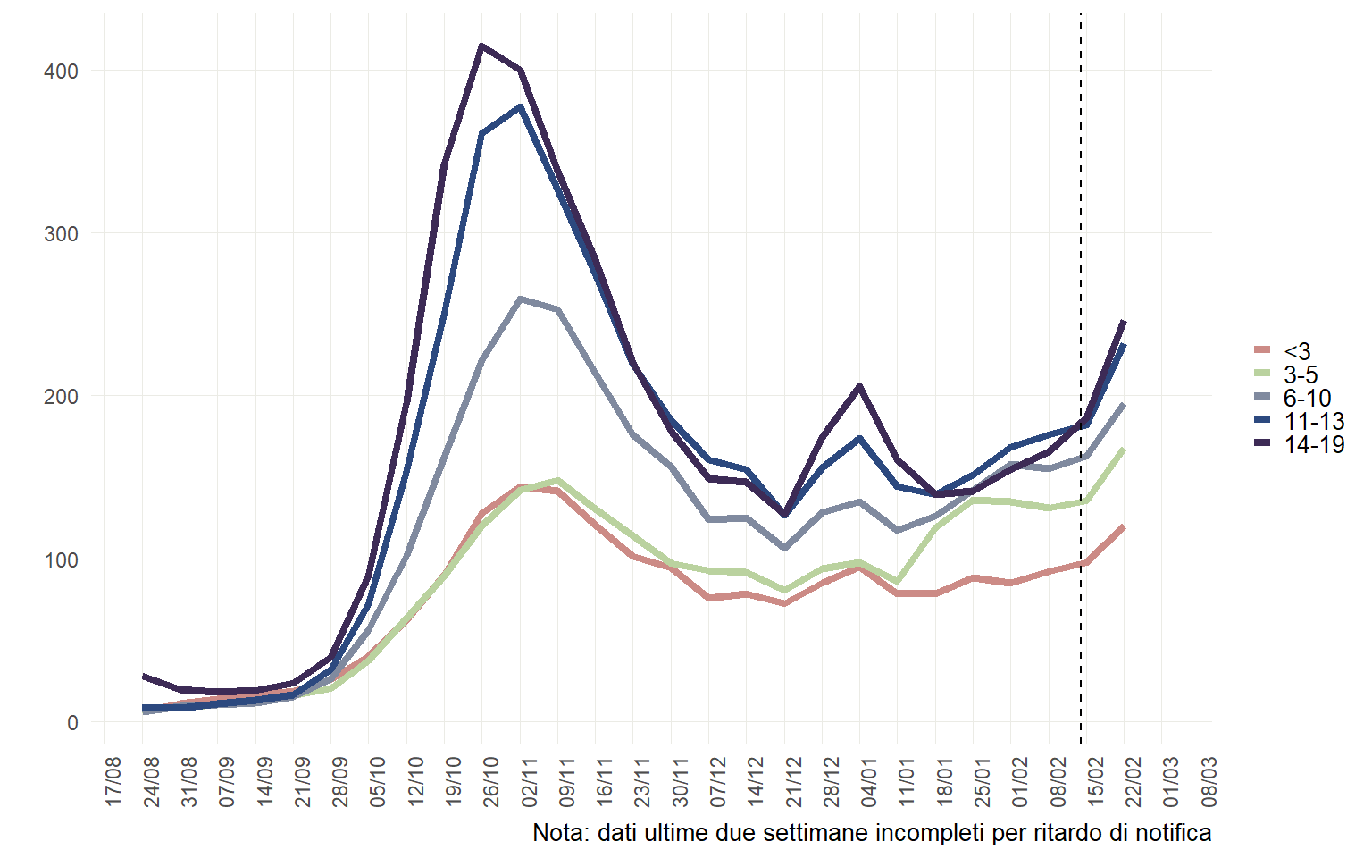
Tasso d’incidenza nazionale per fascia d’età popolazione in eta’ scolare (a partire dal 24 agosto 2020)
Incremento dell’incidenza dei casi nella popolazione di età 0-18 anni
Data di ultimo aggiornamento: 3 marzo 2021

Slide 8
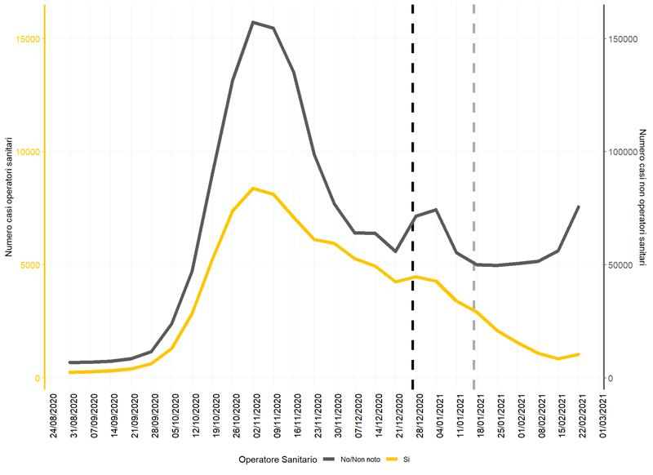
Andamento del numero di casi negli operatori sanitari rispetto al resto della popolazione (a partire dal 24 agosto 2020)
Trend visibilmente in calo per gli operatori sanitari
Inizio campagna vaccinale
2a dose
Data di ultimo aggiornamento: 3 marzo 2021

Slide 9
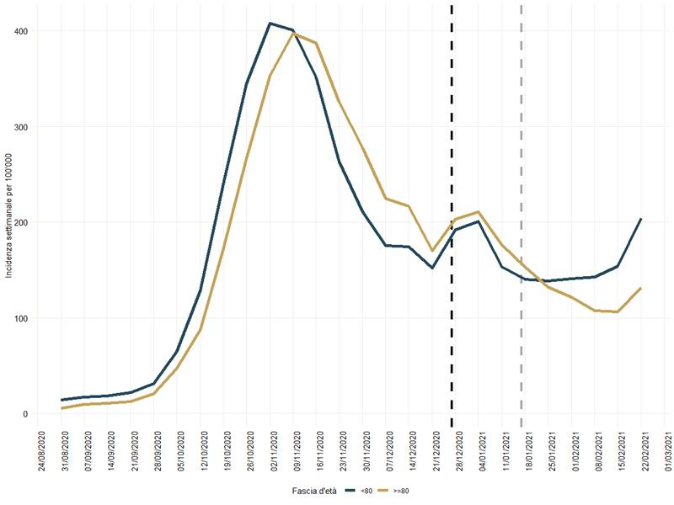
Tasso d’incidenza nazionale <80 anni vs >=80 anni (a partire dal 24 agosto 2020)
Trend in calo per gli over 80 dagli inizi di gennaio con un piccolo incremento nell’ultima settimana
Inizio campagna vaccinale
2a dose
Data di ultimo aggiornamento: 3 marzo 2021

Slide 10
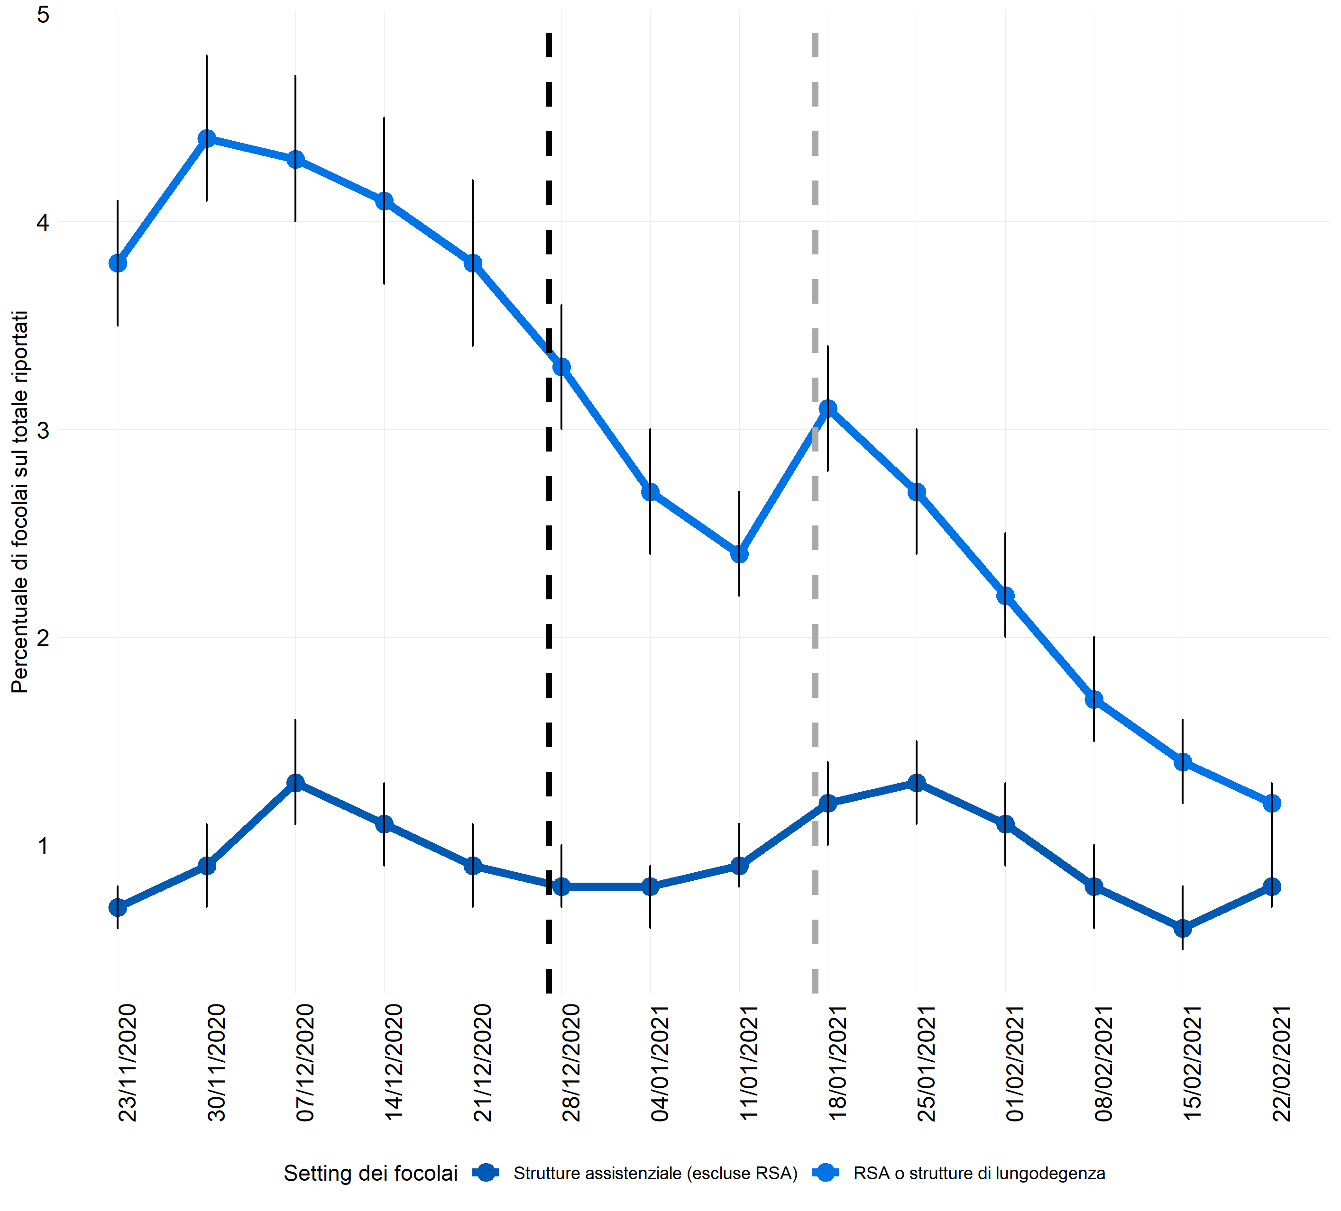
Andamento % focolai in Strutture assistenziali e RSA
Data di ultimo aggiornamento: 3 marzo 2021

Slide 11
Stima riepilogativa dell’Rtmedio14gg per regione basato su inizio sintomi
dal 10/2 al 23/2, calcolato il 3/3/2021

Slide 12
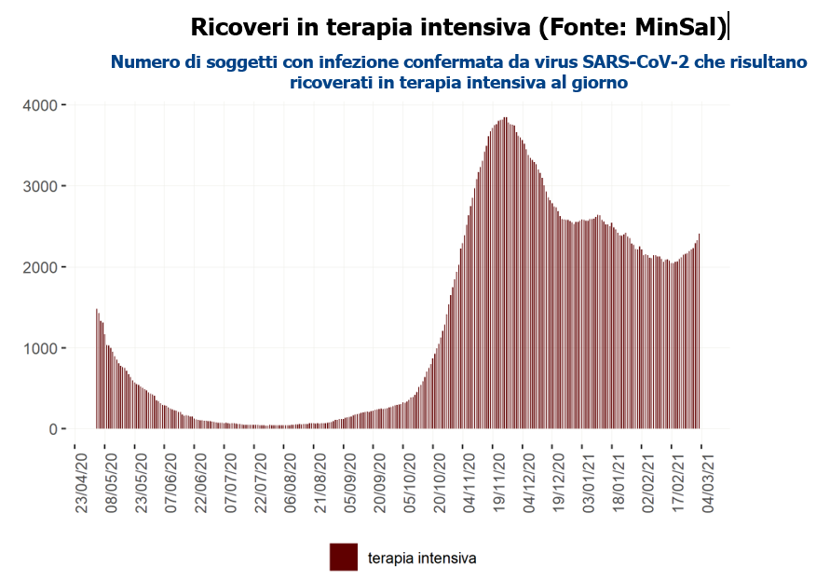
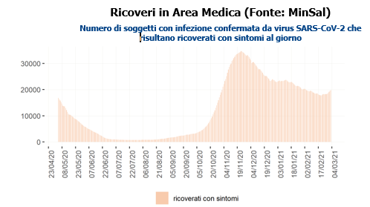
Ricoveri
Ricoveri in area medica e in terapia in leggero aumento
Data di ultimo aggiornamento: 2 marzo 2021

Slide 13

Valutazione del rischio
Processo strutturato volto a quantificare la probabilità che un agente patogeno o una minaccia sconosciuta abbiano un effetto negativo su individui o sulla popolazione

Slide 14
Analisi del rischio e scenario per Regione/PA
22 – 28 febbraio 2021(3 marzo 2021),
analisi dell’occupazione dei PL attivi aggiornata al 2 marzo 2021
Fonte: Cabina di Regia

Slide 17
Headline della Cabina di Regia (5 marzo 2021)
Si osserva una ulteriore accelerazione nell’aumento dell’incidenza a livello nazionale (195 casi per 100.000 abitanti nella settimana 22-28 febbraio 2021). L’incidenza nazionale si sta quindi rapidamente avvicinando alla soglia di 250 casi/settimana per 100.000 abitanti che impone il massimo livello di mitigazione possibile. Tale soglia è stata superata questa settimana in cinque Regioni/PPAA.
Si conferma per la quinta settimana consecutiva un peggioramento nel livello generale del rischio. Aumenta il numero di Regioni/PPAA classificate a rischio alto (6) ai sensi del DM 30/4/2020. Ben 9 Regioni/PPAA, classificate a rischio moderato, sono ad alta probabilità di progressione a rischio alto nelle prossime settimane. Soltanto una Regione è a rischio basso.

Slide 18
Headline della Cabina di Regia (5 marzo 2021)
Si ribadisce, anche alla luce dell’aumento sostenuto della prevalenza di alcune varianti virali a maggiore trasmissibilità, di mantenere la drastica riduzione delle interazioni fisiche tra le persone e della mobilità. Analogamente a quanto avviene in altri paesi Europei, si rende necessario un rafforzamento/innalzamento delle misure su tutto il territorio nazionale al fine di ottenere rapidamente una mitigazione del fenomeno.
In presenza di varianti che possono parzialmente ridurre l’efficacia dei vaccini attualmente disponibili, le Regioni/PPAA sono invitate ad adottare, indipendentemente dai valori di incidenza, il livello di mitigazione massimo a scopo di contenimento.

Slide 19
Grazie

